Slide 1
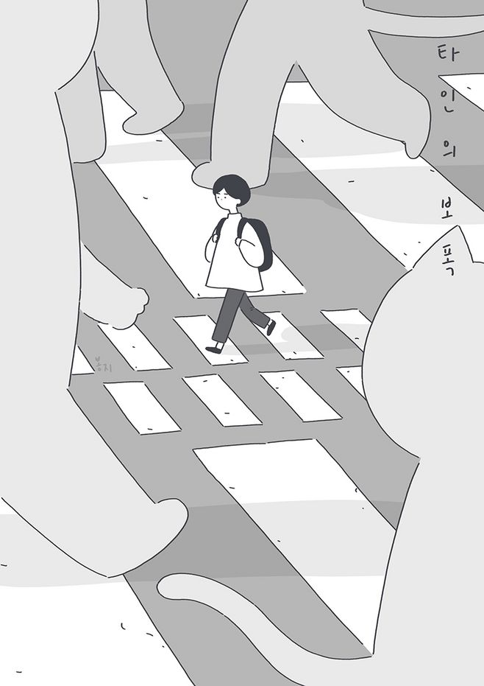
脚步

Slide 2
游戏简介
游戏类型：2D解谜拼图游戏
游戏玩法：利用地图和脚步声，进行拼图

Slide 3
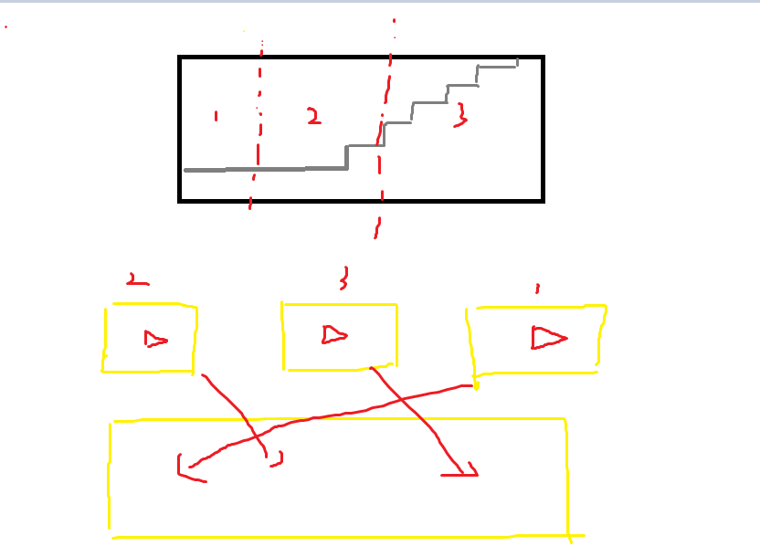
游戏玩法
上方提供游戏简略地图，分割成N(N>=3)份，每一份可单独点击，听声音判断地形和材质，再拖拽到下方方格中，拼凑完整地图。

Slide 4
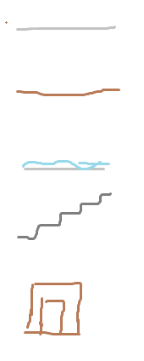
游戏玩法
难度控制：
材质复杂度
地形复杂度
分割块数(N)个数
地形可包括：
水泥地
地板
水洼
楼梯
门
…

Slide 5
提炼
声音
常识
地形

Slide 6
剧情
剑客无名，武艺高强，曾以剑术破尽天下武学，后被人暗算，双目失明，从此消失于江湖，潜心修炼……
数年后，无名重出江湖，虽双目失明，但能听声辩位，在其脑海中能浮现出战斗场景。复仇之路，就此展开……

Slide 7
玩法
核心玩法分为三部分：
防御听声：此时无名只能防御，通过防御来听打斗的声音
以声换形：此时在无名的脑海里，通过听到的声音来判断是什么武器和敌人
原形毕露：无名在脑海中正确判断后，敌人的状况就会浮现出来，此时可以杀死敌人

Slide 8
玩法-防御听声
1.画面主要为黑色，出现敌人攻击的闪光（不同颜色）
2.玩家需要滑动手机，将敌人攻击格挡（可参考切水果和说剑）
3.格挡成功后，会发出声音
4.只能格挡，无法打败敌人，节奏较慢
5.任意时刻可选择进入下一阶段
6.无音乐

Slide 9
玩法-以声换形
武器1
武器2
武器3
1.辨识不同的武器
2.将相应武器拖拽到对应颜色位置即可
3.拖拽结束后若失败，返回第一阶段，若成功，进入下一阶段
4.场景是无名的脑海中，可雾气昭昭
5.背景音乐缓慢，悬疑

Slide 10
玩法-原型毕露
1.节奏加快
2.可攻击敌人
3.场景发生在无名的脑海中，可背景白色+线条（敌人武器）
4.音乐快节奏
5.成功后进入下一关

Slide 11
系统
生命值系统：
1.格挡失败扣生命值
2.进入第二阶段时，需要扣生命值
3.每次过关后生命值恢复满
心境系统：
在第一阶段的任意时刻，可点击屏幕按钮进入心境（脑海），但要扣生命值
招式系统：
无名每过几关，都会领悟到一个新的招式（操作方式不同、抵挡不同的攻击和敌人、增加攻击力）

Slide 12
界面
心

Slide 13
敌人及武器种类
敌人or武器名称 | 攻击方式 | 抵挡方式 | 伤害
待补充

Slide 14
技能说明
技能名称 | 使用方式 | 效果
待补充

